Slide 1
МБДОУ города Кургана «Детский сад комбинированного вида №2 «Дружная семейка»
Клуб «90х60х90»
«Весна и
солнце»

Slide 2
Задачи клуба
Получить удовольствие от физических упражнений и арт – терапии;
Снять усталость;
Поднять настроение;
Поднять самооценку;
За 20 минут создать «шедевр», который станет не только украшением, но и талисманом дома.

Slide 3
«Красивое декольте»

Slide 4
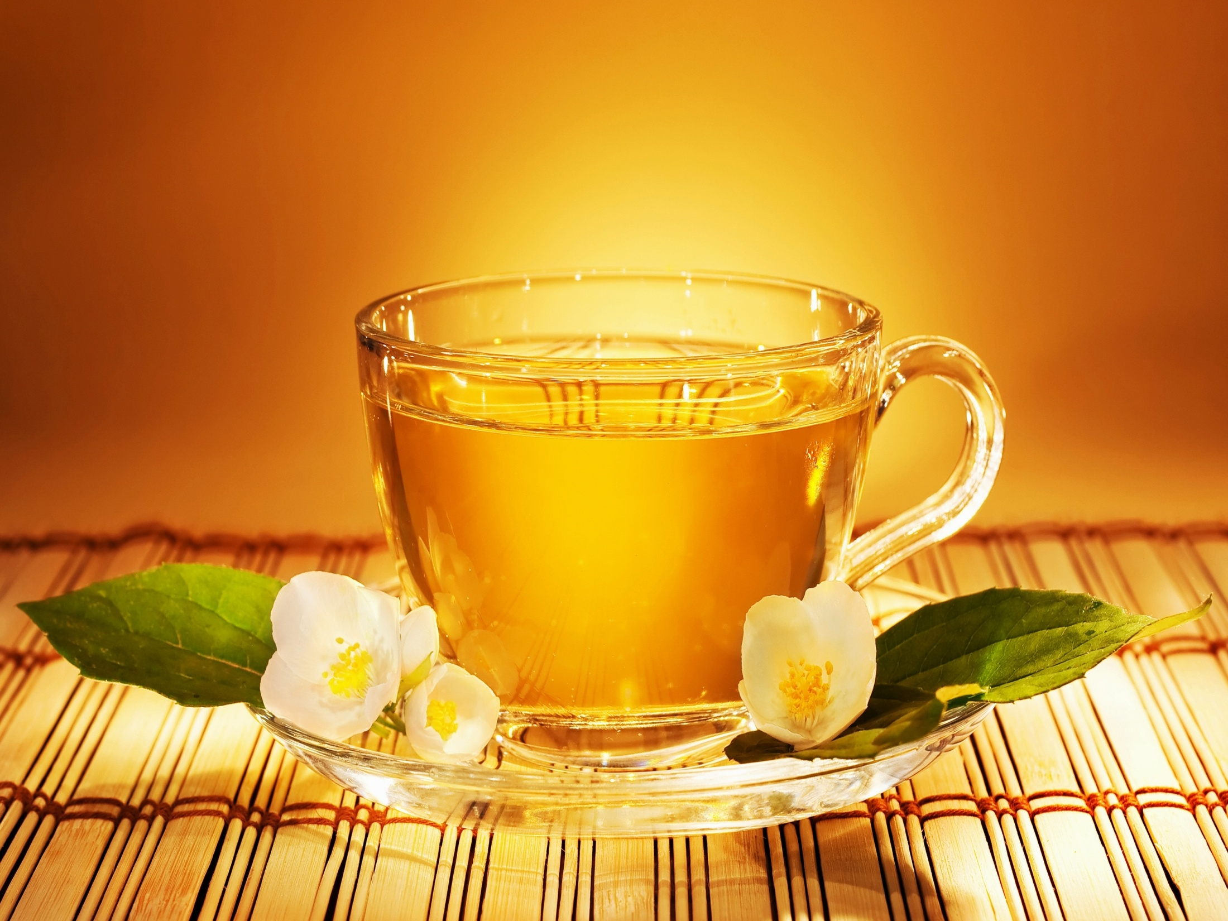

Slide 5
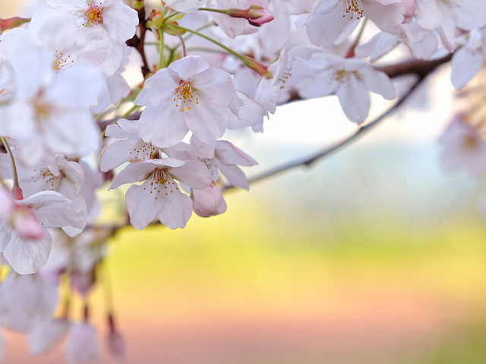
Арт-терапия «Цветущая сакура»

Slide 6
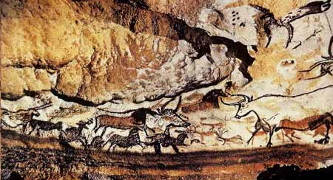
Знаменитые пещеры с палеолитическими росписями в долине Везере во Франции

Slide 7
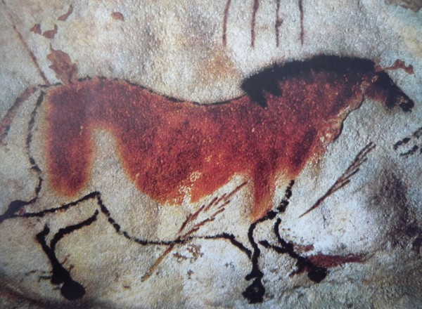
Наскальные изображения Национального парка Какаду на севере Австралии

Slide 8
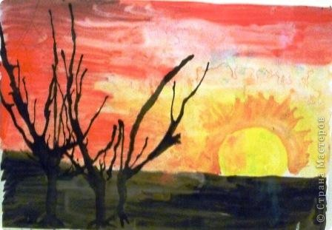
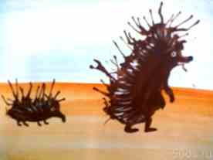

Slide 9
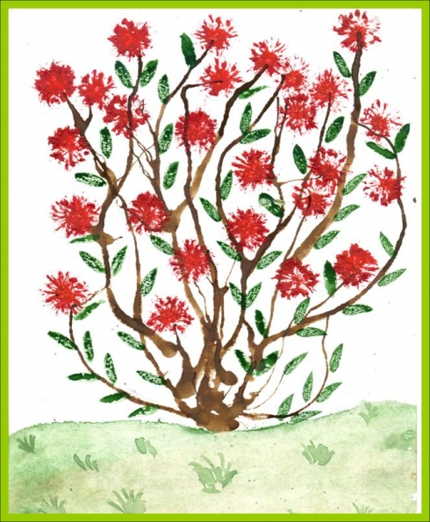
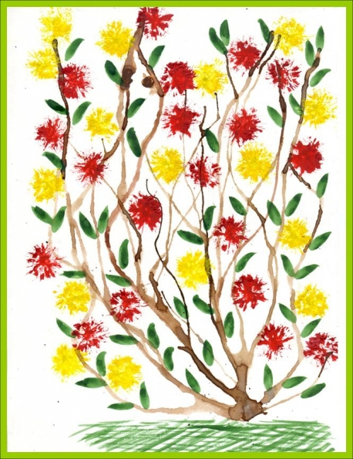

Slide 10
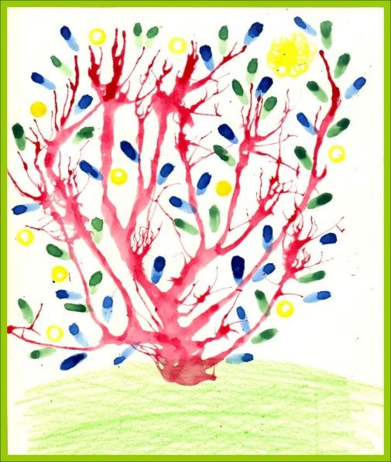
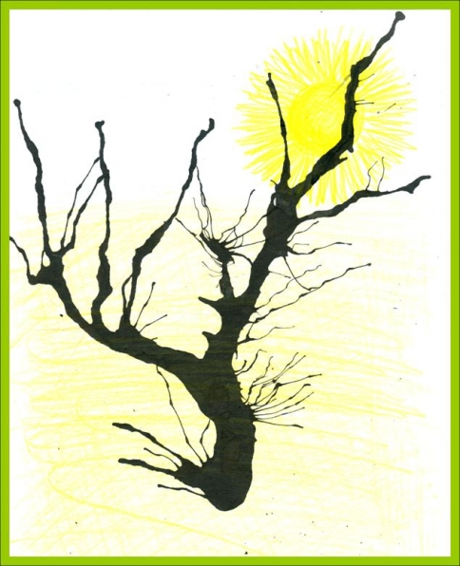

Slide 11
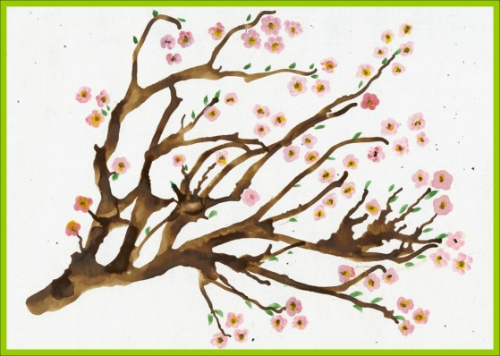

Slide 12
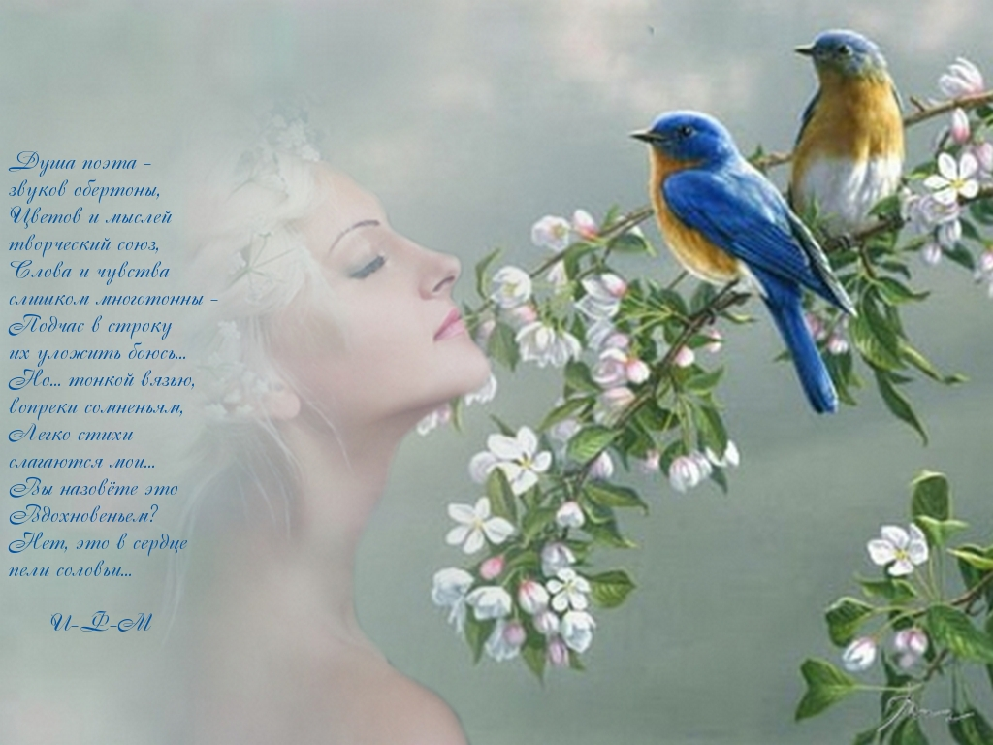
Спасибо!

